Slide 1
反射
研发中心

Slide 2
概述
每个类在运行时都有一个表示：Class<T>
Java.lang.OutOfMemoryError: PermGen space
java7:
java -XX:MaxPermSize=512m -XX:PermSize=512m MainClass
:java.lang.OutOfMemoryError: Java heap space
java –Xms2048m –Xmx4096m MainClass

Slide 3

ClassLoader
在运行时加载类
动态扩展 – 框架应用

Slide 4
Class<T>
检查对象的类
构造（实例化）对象
检查对象的字段和方法
调用对象的方法
访问或修改字段的值
改变构造函数、字段和方法的可见性

Slide 5
Class<T>
获取Class<T>实例
Class<?> clz = MyClass.class ;
Class<?> clz = Class.forName(“avic.MyClass”) ;
Class<?> clz = anObject.getClass()
使用ClassLoader类

Slide 6
Class<T>
String className = aClass.getName();
Package package = aClass.getPackage();
Class superclass = aClass.getSuperclass();
Class[] interfaces = aClass.getInterfaces();
Constructor[] constructors = aClass.getConstructors();
Method[] method = aClass.getMethods();
Field[] method = aClass.getFields();
Annotation[] annotations = aClass.getAnnotations();

Slide 7
Class<T> - Modifiers
int modifiers = aClass.getModifiers();
Modifier.isAbstract(int modifiers)
Modifier.isFinal(int modifiers)
Modifier.isInterface(int modifiers)
Modifier.isNative(int modifiers)
Modifier.isPrivate(int modifiers)
Modifier.isProtected(int modifiers)
Modifier.isPublic(int modifiers)
Modifier.isStatic(int modifiers)
Modifier.isStrict(int modifiers)
Modifier.isSynchronized(int modifiers)
Modifier.isTransient(int modifiers)
Modifier.isVolatile(int modifiers)

Slide 8
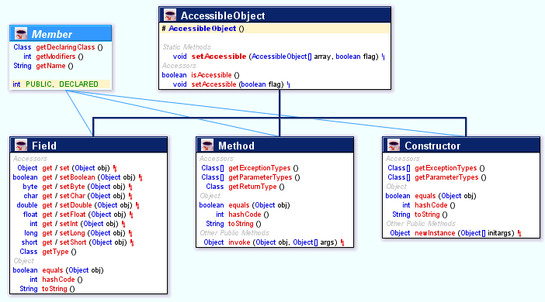
Class<T> - 类层次

Slide 9
Class<T> - 操作对象
ObjectInstantiation.java

Slide 10
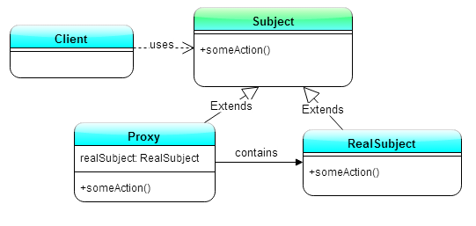
Java代理

Slide 11
Proxy的用途
数据库连接和事务管理
安全控制
单元测试时生成模仿（Mock）对象
……

